Slide 1

间域并行计算
CUDA

Slide 2
间域并行计算
问题介绍
解决方法

Slide 3

问题介绍
计算数组所有元素和
CPU上for循环遍历数组元素相加
如何在GPU上实现并行计算

Slide 4
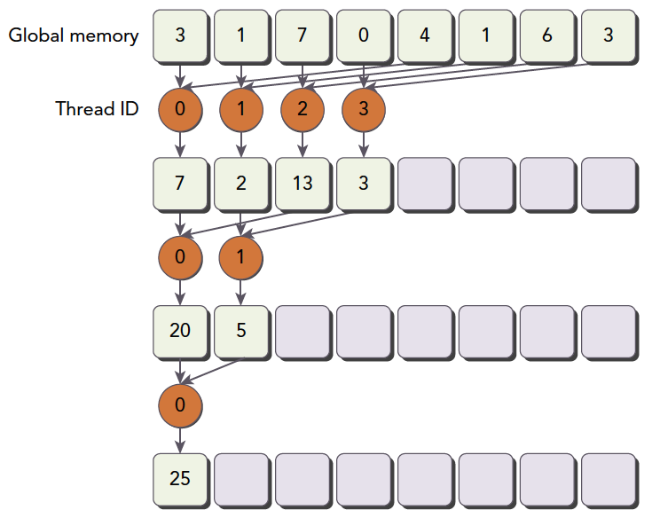
解决方法
将数组分为多个数组块
每个线程块计算一个数组块
间域并行计算法适合于任何满足结合律和交换律的计算过程

Slide 5

微信公众号
公司官网

